Slide 1
Sportello Pubblico
Progetto-L19

Slide 2
Caratteristiche generali
Il sistema software è sviluppato per gestire la coda di un ufficio postale:
I servizi vengono offerti tramite sportelli;
Ci sono sportelli fissi che offrono sempre lo stesso servizio e sportelli variabili a cui il sistema principale può assegnare diversi servizi;
Viene servito un cliente alla volta per sportello;
Si servono i clienti in base all’ordine di prenotazione senza priorità sui servizi.

Slide 3
Requisiti funzionali
Prenotazione servizio: consente ad un cliente di prenotare uno dei servizi offerti dagli sportelli;
Gestione stato sportelli: consente ad un addetto di gestire lo stato del suo sportello (occupato, disponibile, pausa);
Riepilogo stato sportelli: consente ad un addetto dell’ufficio di visualizzare lo stato degli sportelli e la coda dei servizi in tempo reale.

Slide 4
Requisiti non funzionali
Fluidità: l’applicazione deve essere veloce ed affidabile;
Requisiti dell’interfaccia: l’interfaccia deve essere semplice ed intuitiva;
Sistema distribuito: il sistema software deve funzionare su più calcolatori che comunicano tra loro;
Multiutenza: le informazioni che vengono trattate dal sistema devono poter essere gestite da più sportelli;
Persistenza: le informazioni e i dati vengono conservati su una base di dati.

Slide 5
Caso d’uso 1: Prenotazione Servizio
Il cliente seleziona il servizio;
Il sistema registra la richiesta ed eroga un biglietto con il numero di prenotazione;
Il cliente viene chiamato al primo sportello disponibile, liberando il posto in coda;
Il sistema aggiorna lo stato delle prenotazioni.
Scenari alternativi:
Crash del sistema: il sistema salva lo stato della coda dopo ogni variazione, la quale può essere ripristinata al suo avvio in caso di crash.

Slide 6
Caso d’uso 2: Servizio Cliente
L’addetto allo sportello serve il cliente e una volta terminato il servizio torna allo stato «libero»;
Il sistema principale assegna quindi un nuovo cliente allo sportello;
Lo sportello torna di nuovo sullo stato «occupato» e si occupa di servire il nuovo cliente.
Scenari alternativi:
Crash del sistema: come nel caso d’uso «Prenotazione Servizio»;
Sportello variabile: quando esso termina di servire tutti i clienti prenotati ad un certo servizio, il sistema gli assegna un nuovo servizio da offrire scegliendo quello con la coda più lunga.
Sportello in pausa: un addetto può impostare lo stato «pausa» durante il quale lo sportello non offre servizi.

Slide 7
Architettura
Per il sistema software è stata implementata un’architettura di tipo client-server, nella quale sono previsti tre elementi principali:
I server, che offrono servizi;
I client, che richiedono servizi;
Una rete che permette la comunicazione (non necessaria in localhost).
L’interazione tra calcolatori è di tipo procedurale e fa utilizzo della tecnologia RMI (Remote Method Invocation) di Java.
Questa architettura risulta essere la più funzionale per ottenere un sistema distribuito.

Slide 8
Sistemi distribuiti
In un sistema distribuito un’applicazione viene eseguita su più calcolatori che comunicano in tempo reale anziché su una singola macchina. Nel caso del nostro sistema software si parla di architettura client-server a due strati:
Prevede un singolo server logico e un numero indefinito di client;
Nel nostro caso utilizza il modello thin-client, cioè con client che includono unicamente il livello di presentazione dei dati e non la loro elaborazione.

Slide 9
Glossario
I servizi offerti dagli sportelli vengono abbreviati nel modo seguente:
SRP - Spedizioni e Ritiro Pacchi;
PB - Pagamento Bollettini;
RPC - Ricarica carta Prepagata e Cellulare;
OCP - Operazioni sul Conto Postale;
CV - Cambio Valuta.

Slide 10
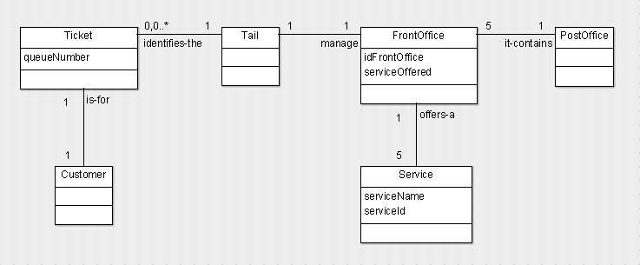
Modello di dominio

Slide 11
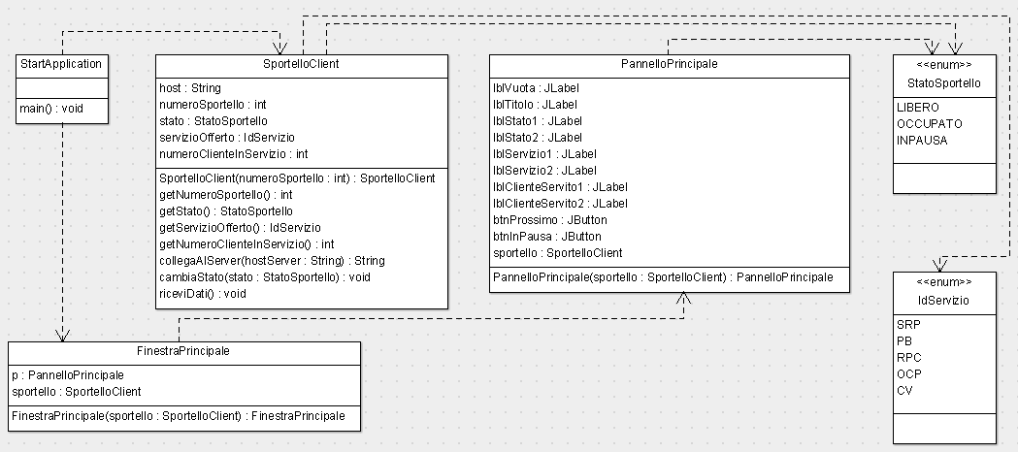
UML del client - Sportello

Slide 12
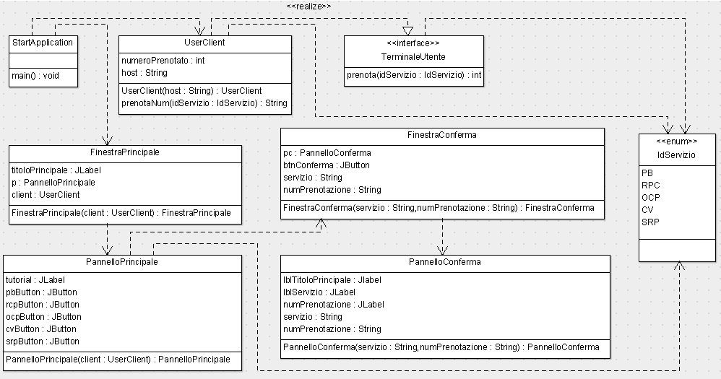
UML del client - Utente

Slide 13
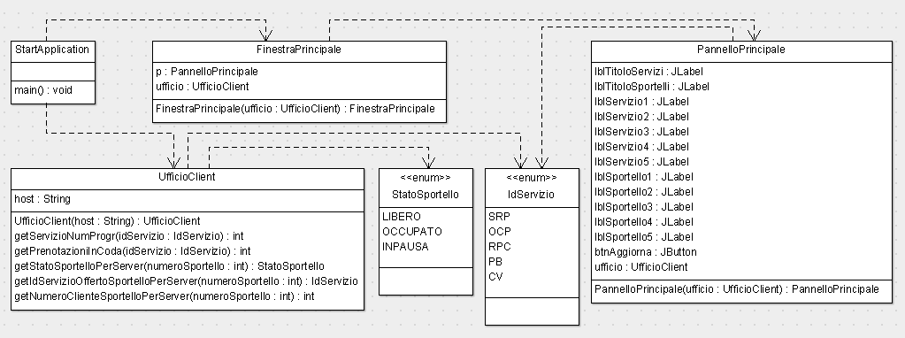
UML del client - Ufficio

Slide 14
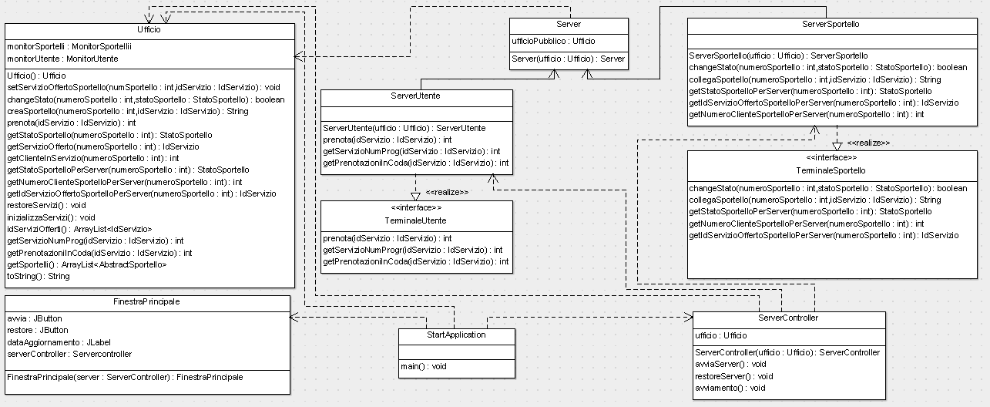
UML sistema principale- Package server

Slide 15
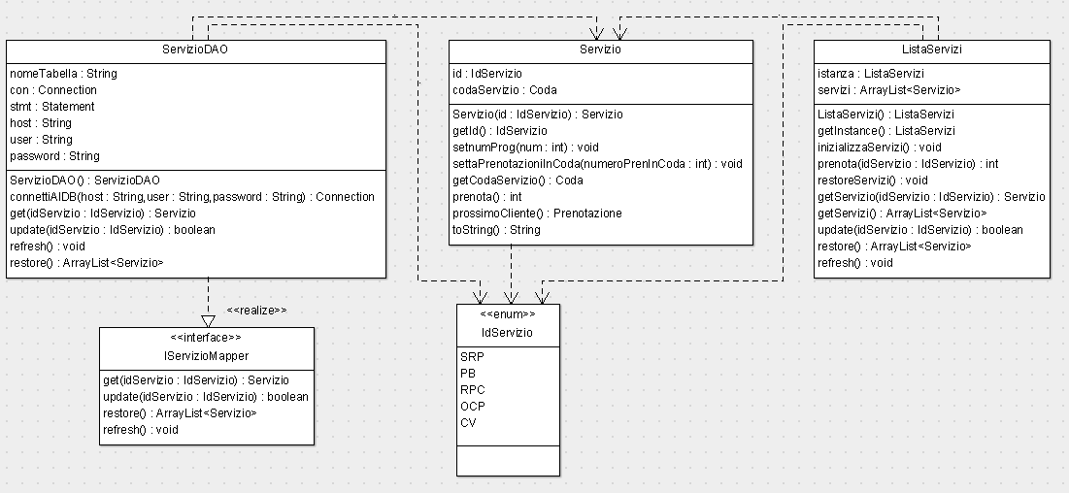
UML sistema principale- Package database

Slide 16
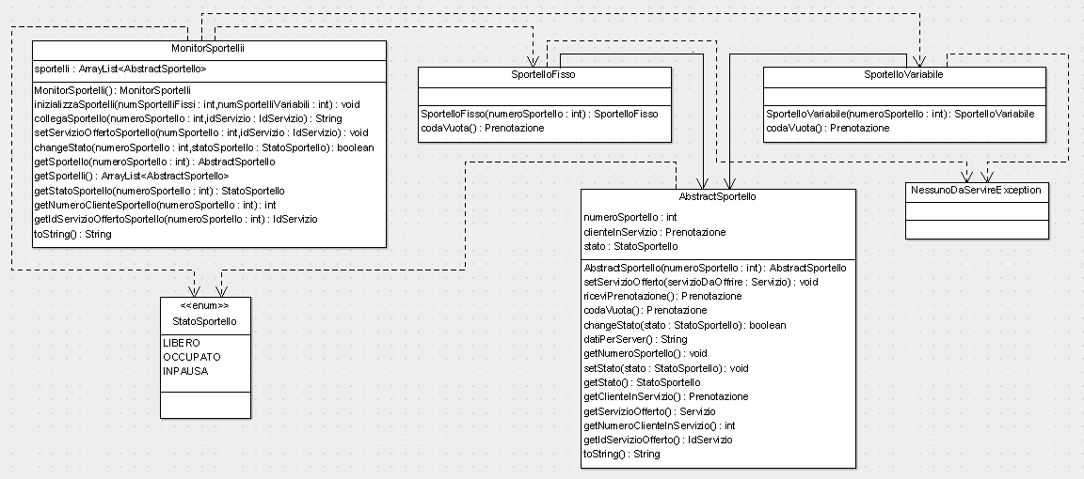
UML sistema principale- Package sportello

Slide 17
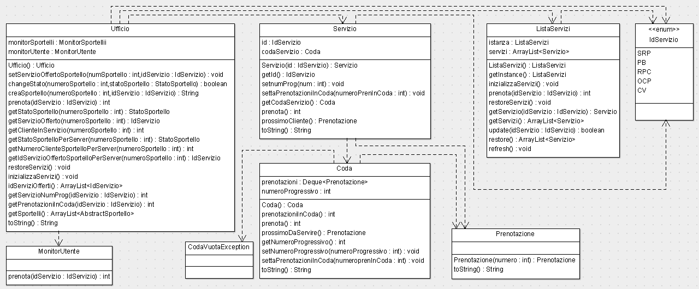
UML sistema principale- Package ufficio

Slide 18
Avviamento del sistema
Per avviare il sistema è necessario:
Avviare il server generale dell’ufficio e il relativo database
Avviare il client dell’ufficio, dove vengono monitorati i dati degli sportelli
Avviare gli sportelli necessari
Avviare il sistema di rilascio dei biglietti per i clienti

Slide 19
Persistenza dei dati
La persistenza dei dati viene garantita dalla connessione con una base di dati gestita dal DMBS MySQL.
Il sistema software interagisce col database solamente con operazioni di lettura/scrittura dei dati, quindi non necessita di alcun framework ma soltanto del connettore incorporato nella suite di MySQL.
In caso di crash, è possibile ripristinare una sessione grazie alla base di dati.

Slide 20
Verifica e convalida
L’evoluzione del sistema software è avvenuta tramite lo sviluppo di vari prototipi con i quali sono state testate, principalmente, varie strategie di comunicazione fra le componenti del sistema.
Per quanto riguarda le attività di testing, sono stati eseguiti svariati test di unità per verificare le singole componenti (come il terminale utente o i singoli sportelli) e solo alla fine i test di integrazione con strategia «big-bang».
Infine, lo sviluppo del sistema è stato svolto in parallelo a numerose attività di refactoring del codice per migliorarne la struttura.

Slide 21
Responsabilità
Documentazione dei requisiti: Andrea Secchi
Documentazione del progetto: Luca Goretti
Documentazione del codice: Davide Previte
Verifica e convalida: Giulio Lunghi
Qualità del codice: Mauro Finiguerra
Progettazione dell’interfaccia: Alessandro Zuccolo

